Slide 1
기여방법 문서화
contributing.md
contributing(korean).md
기여방법은 우리 조가 기여한 방법을 순서대로 설명했고, 우리 조가 기여한 방법 외에도 정리해 놓았다.
처음엔 한국어로 작성했는데, github사이트 이용자들이 대부분 영어를 공통어로 사용하기때문에
영어 버전도 만들어봤다.

Slide 2
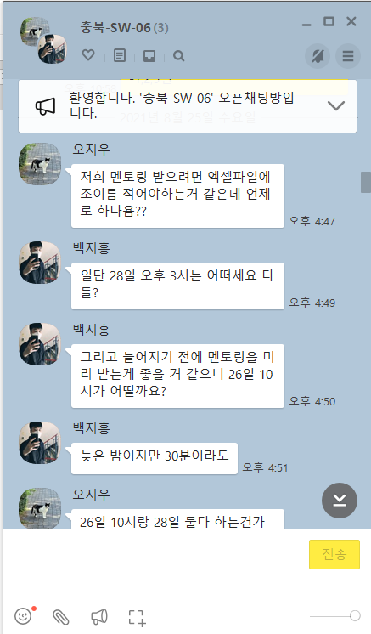
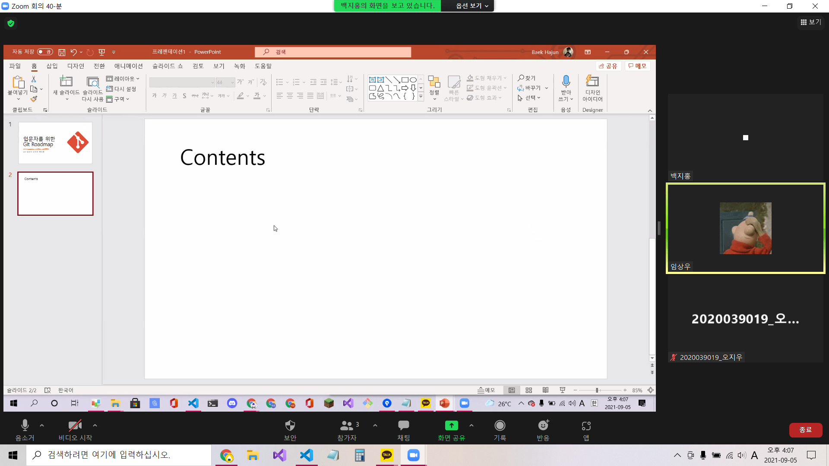
논의
zoom 사진 지홍님이 활용하셔도 좋을거 같습니다

Slide 3
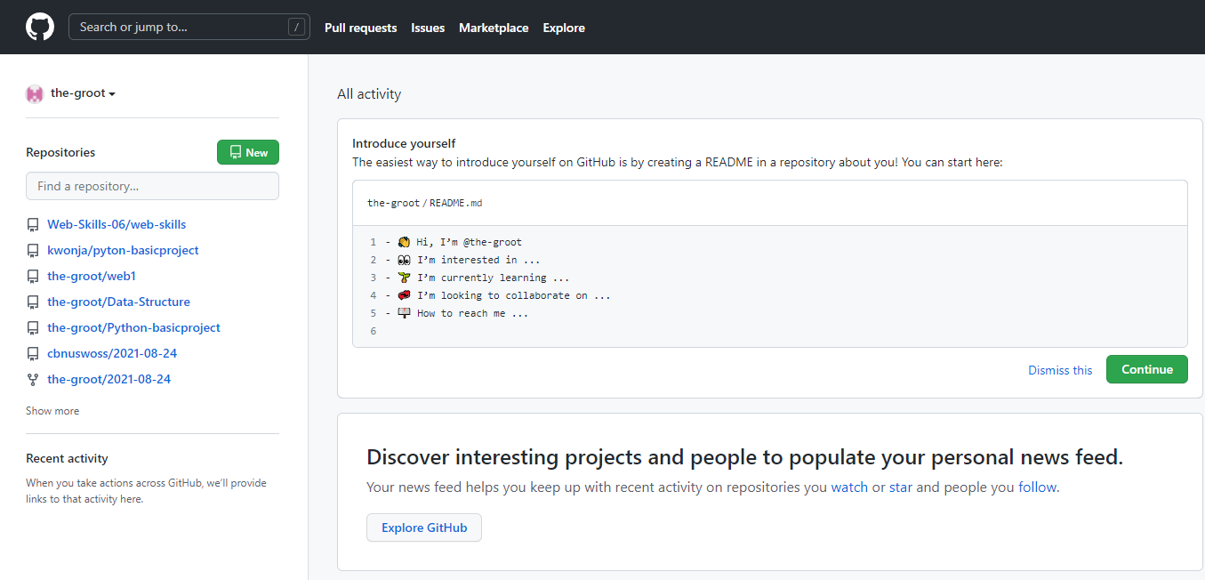
웹사이트 기능-색상
우리가 참여한 오픈소스 프로젝트도 github를 사용하고, git활용 웹사이트중 github가 가장 유명하고 이용자 수도 많다.
우리조는 git roadmap웹사이트를 만들기 때문에
github가 가지는 의미가 크다고 생각했다
그래서 웹사이트의 색상(white, gray, black)을 github 메인페이지와 비슷하게 꾸며보았다.

Slide 4
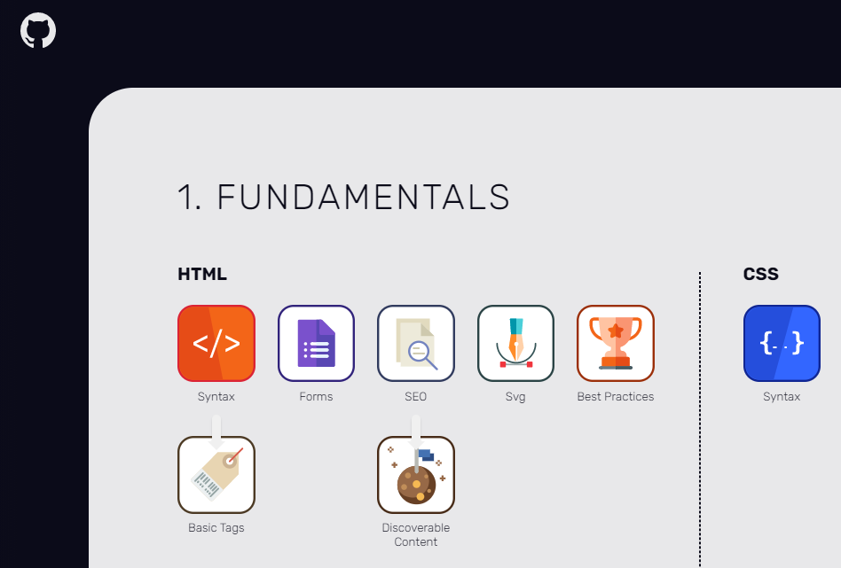
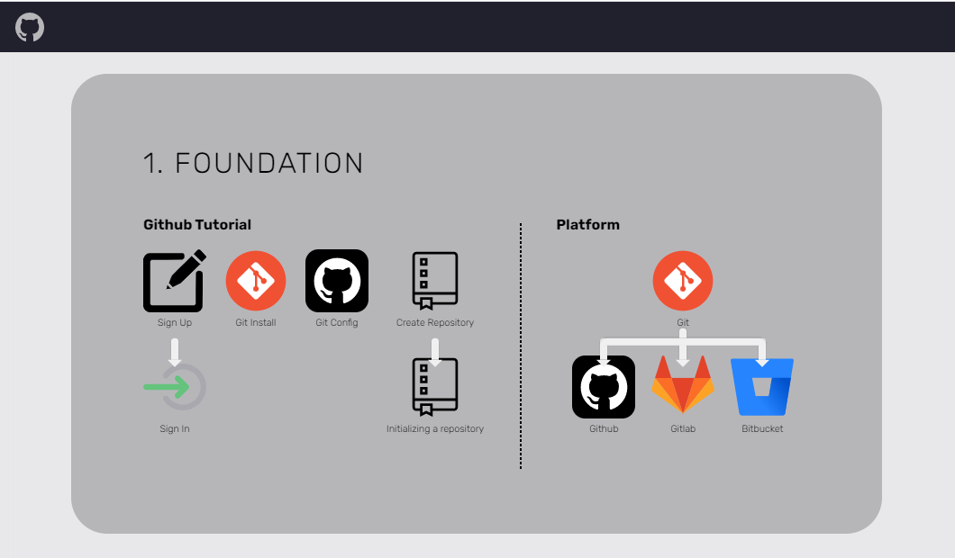
비교

Slide 5
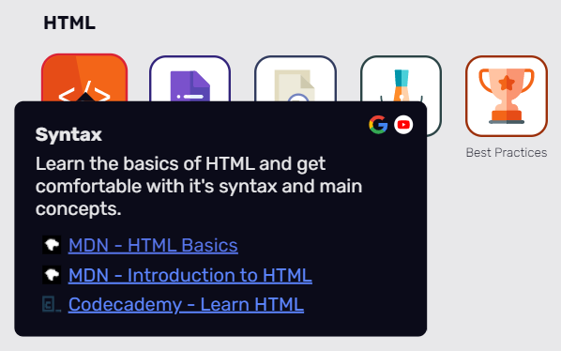
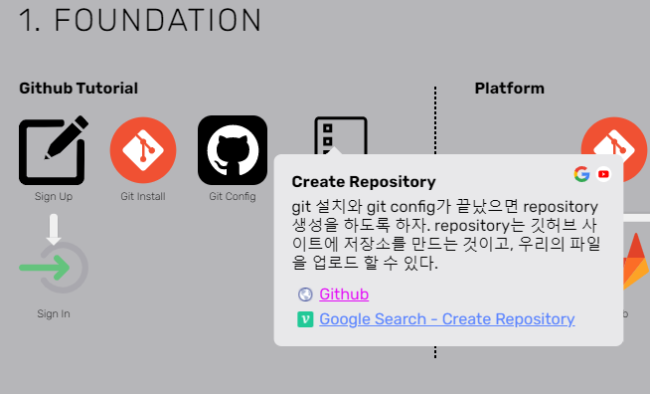
link-visited 색상 변경
방문한 url의 색깔을 파란색 -> 보라색으로 변경했다.
원작자는 방문한 url과 방문하지 않은 url의 색깔이 둘다 파란색이라 구별이 잘 안되어 수정하게 되었다.

Slide 6


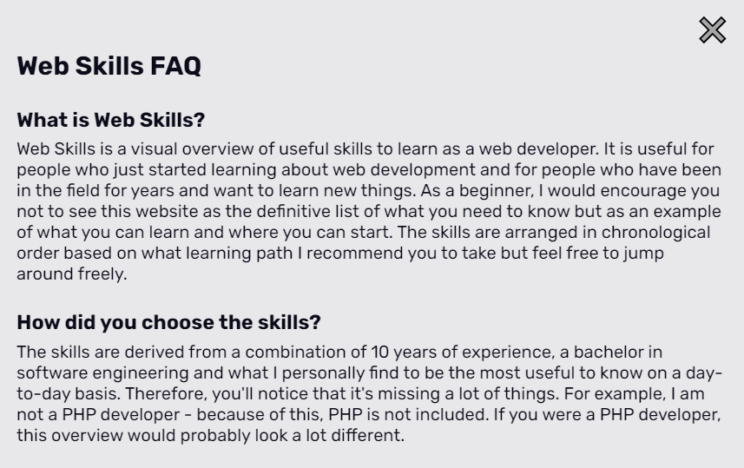
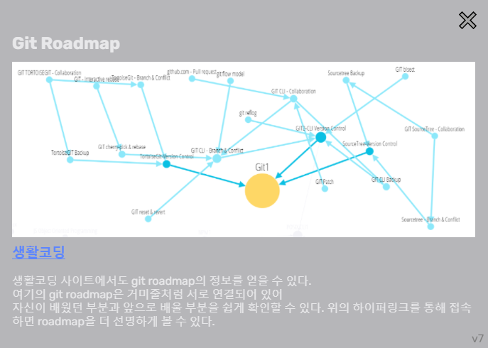
헤더부분 변경
아래는 클릭 시 나오는 화면

Slide 7
우리가 clone한 페이지에는 open help기능이 있었는데
그 아이콘을 클릭하면 web skill의 내용이 간략하게 정리된 화면이 떴다.
우리에겐 이 기능이 필요하지 않다고 생각해
git roadmap에 어울리게 변경을 해보았다.
1.아이콘템플릿을 openhelpIconTemplate -> googleIconTemplate으로 변경
2.아이콘 클릭시 나오는 화면의 text git roadmap으로 수정
생활코딩의 git roadmap png 추가 및 링크 추가
이 기능을 통해 git roadmap의 정보를 더 제공하고 싶었다.

Slide 8
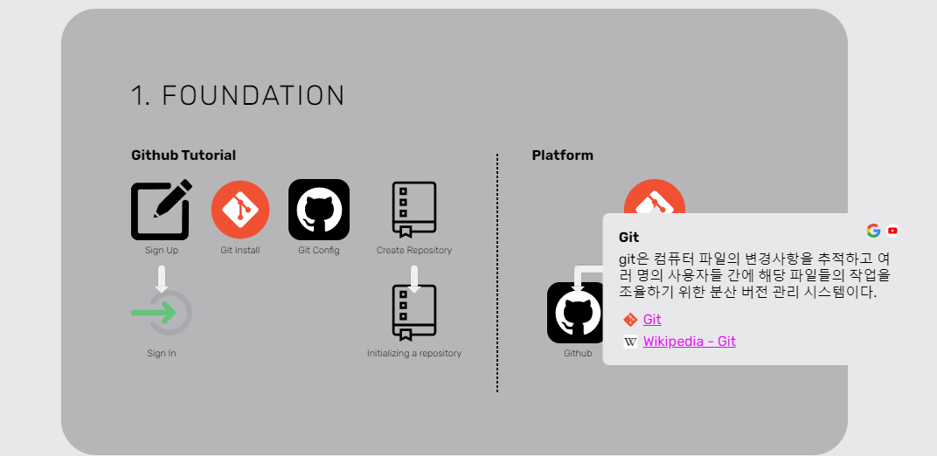
foundation
foundation은 github-tutorial과 platform의 내용을 다룬다.
github-tutorial은 github회원가입부터 시작해 git 설치, repository 생성 등 기본적인 세팅을 알려주는 부분이다.
추가로 git을 활용한 platform을 설명해준다
github, gitlab, bitbucket 등이 있다.

Slide 9
겪었던 문제들
zoom에 모여서 화면공유를 통해 서로 해결해주려 했고,
우리의 힘으로 해결하지 못하는 문제는 주로 강사님이 계신 오픈채팅이나 멘토링시간을 통해 해결함
겪었던 에러들 - npm run s error -> npm install로 해결
아이콘 인식 에러(network탭의 status 404) -> 아이콘 폴더명 및 파일명 소문자로 변경

Slide 10
각자 배운점 아쉬운점
상우
배운점 : git을 다뤄봤는데 clone, pull, push만 해보고
branch를 만들고 merge하고 pull request를 해본적은 없었다.
이 프로젝트를 진행하며 git을 더욱 자세히 알게된 거 같고,
convention을 문서화하고, 실제로 사용하며 몰랐던 분야를 알게되어서 너무 좋았다.
또한 멘토링 시간에 강사님을 통해 이 프로젝트 뿐만아니라
에러를 해결하는 방법, 검색을 효율적으로 하는 방법을 배운 것 같다. 너무 의미있는 시간이었다.

Slide 11
아쉬운점
상우
웹페이지 내용에 git error에 대한 내용을 추가하고 싶었는데 시간이 부족해 채우지 못한점이 아쉬웠다.
웹사이트 색상 변경 기능을 추가하고 싶었는데 어디서부터 손을 대야 할 지 몰라 구현하지 못 한 게 아쉬웠다.

